Slide 1
万博記念公園
ランドスケープデザイン
の検証・再定義（案）
資料３
2022年５月９日
大阪府日本万国博覧会記念公園運営審議会

Slide 2
1970年大阪万博テーマ
「人類の進歩と調和」〔１〕

Slide 3
人間性の尊重を通して、調和をめざす進歩の精神を実現する
基本理念 技術文明の高度の発展によって、現代の人類は、その生活全般にわたって根本的な変革を経験しつつあるが、そこに生じる多くの問題は、なお解決されていない。このような今日の世界を直視しながらも、なお、私たちは、人類の未来の
繁栄をひらきうる知恵の存在を信じる。多様な人類の知恵がもし有効に交流し刺激しあうならば、そこに高次の知恵が生まれ、異なる伝統のあいだの理解と寛容によって、全人類のよりよい生活に向っての調和的発展をもたらすことができるであろう。(抜粋)
統一主題(テーマ) 人類の進歩と調和
主題(サブ・テーマ)
〈第1主題〉 よりゆたかな生命の充実を 生命の科学(生命の起源、生命の神秘など) 病気とのたたかい(医療、防疫、薬など)
心の科学(心理、精神の発達など) 健康の管理(出産、育児、保健、体育など)
生きるよろこび(趣味、創造活動など)
〈第2主題〉 よりみのり多い自然の利用を 生命による生産(養殖、牧畜、栽培植物など) 大地の利用と改善(治水、開拓、国土美化など)
資源の開発と保全(エネルギー、水資源開発など) 海洋(海水、海底資源の利用など)
地球と宇宙(天文、気象、極地、宇宙開発など)
〈第3主題〉 より好ましい生活の設計 よそおい(繊維、衣類、ファッションなど) 食生活(食料、栄養、料理など)
生活空間(建築、住宅、家具など) 交通と運輸(陸、海、空の乗物、旅行など)
都市(都市計画、公害の防止など) 道具と機械(工作機械、オートメーション装置など)
時間(暦、時計、スピードヘの挑戦など)
〈第4主題〉 より深い相互の理解を 言語と情報処理(文字、本、翻訳機械など) 報道と通信(ジャーナリズム、電信、電話など)
教育(学校、教材、教具など) 社会の制度と慣習(家族、道徳、冠婚葬祭など)
芸術とその鑑賞(美術、工芸、舞台芸術など)
国際間の理解と協力(海外技術の協力、文化交流など)

Slide 4
テーマ「人類の進歩と調和」の具現化

Slide 5
1970年大阪万博会場計画〔２〕
新しい環境のなかに観客を引込み、全人格的な体験を誘発する“場”
これまでにない体験をさせ、動き、変化し、さわり、つつみこみ、
あらゆるイメージを交錯させ、あらゆる仕掛けを導入
①文化主義
テーマは「人類の進歩と調和」であり、サブ・テーマも“文明の図式”の感がある このような内容が会場の表現に強調されるべき
会場全体にテーマ展示を展開し、
テーマと会場計画を結びつける
②産業主義
会場を地域開発として有効に計画し、
大阪市の衛星都市の一つの核と
みたてて計画
未来都市のコアのモデル
③技術主義
新しい技術主義の立場
歴史的にみると、万国博は新しい科学と
技術の大デモンストレーションの場
微妙で精密で一見乱雑に見え、
アンフォルメルで移動しやすい会場計画
原案 丹下健三
基 本 計 画
第1の特徴 会場の空間構成が直接的にテーマを展開する場となっていること
中心部に位置するシンボルゾーンは、多数の人々の人間的な交歓の場であるが、同時にメーン・テーマ「人類の進歩と調和」を集約的に表現し、さらにここから四方に広がる装置道路※沿いには、サブ・テーマの展開が用意される
第２の特徴 会場の全域を組織し、秩序感と
調和をもたらす基幹施設網が設置されていること
会場の中心に位置するお祭り広場と、そこから各出入口をつなぐ装置道路※が基本的な幹となっているが、それは自由な創意に基づき、分散配置された諸展示館を、有機的に結合させる役割を果たす
※のちに「動く歩道」と改称

Slide 6
太陽の塔の現出
会場基本計画決定の翌1967年、岡本太郎がテーマ展示プロデューサーに就任
万国博は世界の祭りです。地球上のすみずみから、人が集り、目と目を見あわせ、ぶつかりあって一体となる、人種・国籍・環境の違いをこえて、人間であることの誇りとよろこびを確認しあう広場です。
日本万国博のテーマ「人類の進歩と調和」を冷たい観念としてではなく、なまの体験、人間生命の爆発的な高まりとして、すべての人々に実感させたい・・・・・・画家・岡本太郎をチーフプロデューサーとするテーマ展示グループは、そういう考えでテーマ館を構成しました。
展示空間は塔を中心にして、人間の過去・現在・未来を表す地下・地上・空中の３層にわかれています。すなわち、地下のスペースは「過去・根源」の世界を、地上展示は「現在・調和」の世界を、そして大屋根の中に配置された空中展示は「未来・進歩」の世界をそれぞれ象徴し、具体化しています。
また、音と光と映像の総合によって、単に過去を再現したり、未来図を描いたりするだけでなく、祭りに不可欠な新鮮なおどろきとむじゃきなよろこびを与えるさまざまな演出があります。〔３〕
来場者の頭上を覆う壮大な水平線、近未来の空中都市「大屋根」をボカン！ と打ち破り、
過去・現在・未来を貫いて生成する、万物のエネルギーの象徴「太陽の塔」の現出。
「未来都市」を構想した丹下健三と、「原始時代からの人類の歩みや生命のエネルギー」を表現した岡本太郎という、まったく異なる価値観をあえて融和させたことが、
大きなエネルギーとなり、万博の成功につながったと言われている。

Slide 7
1970年９月13日午前11時、大阪万博閉幕

Slide 8
万国博跡地利用懇談会
万国博の跡地は、大成功をおさめた日本万国博の開催を記念するにふさわしい緑に包まれた
広い意味での文化公園として、統一的な計画のもとに一括して利用すべきである。
この公園は緑を基調とし、その性格は明るく開放的で、人々が喜びを感じ、
また現代のいろいろな緊張を和らげ「人類の進歩と調和」についての自信を深めていけるようなものとし、
そして内外、老若を問わず、多くの人々が直接はだで触れ合うような交歓の場としたいものである。
そこに整備される広い意味での文化施設については、相当の年月をかけて着実に形づくられていくべきものと
思われる。〔４〕
残存施設の処理方針
大屋根、太陽の塔、テーマ施設などお祭り広場関係の施設については、それらが万国博覧会の中心的施設として建設され、また利用されてきた大規模かつ特殊の施設であることに留意し、主として①万国博を記念する施設としての価値、②維持管理するための費用、③長期的な利用のための改造・補修に関する計画上、技術上の問題点、④撤去する場合の費用などの角度から検討を加えたが、本小委員会としては、積極的な利用の方途を見出すまでには至らなかった。したがって、これらの施設は本来の万国博施設の原則にもとづき撤去する方針をとるものとする。しかしながら、これらの施設をある程度の期間をかぎってこのまま存置するとしてもそれほど多額の維持管理費は要しないので、今後跡地利用のマスタープラン策定にあたり、これらの施設の有効な利用方法も含めて検討されることを前提として、約１年程度にかぎり、これを維持管理するのが妥当であると考えられる。 〔５〕
これについて議論に参加した岡本太郎は、少し冷たい死刑執行猶予のようなニュアンスになっておりますけれども、気持ちではできるだけスタデイをして幸運なかっこうにもっていきたいということのほうが、気分の上では主流をなしていた〔６〕と証言している。

Slide 9
万国博跡地利用懇談会
丹下健三と岡本太郎は、大屋根と太陽の塔の取扱いについてどう考えていたのか？
岡本太郎は、議事録約14ページ分の熱弁をふるい、次のように主張した。〔６〕
あのスケールの大きさは、とうてい万博という機会にしか考えられない。
たとえば施設を全部こわしてしまって、今後またあそこに必要な文化施設をつくるとしても、まさかあのようなべらぼうなスケールのものはできないだろうと思います。
無条件にあっと思うようなスケールを存続することによって、それに触れる日本人の心のスケールが少しでも大きくなれば、(…)ああいうものをとっておくということは、まことに日本人の象徴的な精神のふくらみというものをつくるいいきっかけじゃないかというのが、私が非常に強烈に感じたことなんです。
もし大屋根とか太陽の塔がどうか？というのならば、あれよりか、もっとでかいスケールのものをもう一度つくられるようなくらいに、ひとつお考えになっていただきたいと思うわけです。
丹下健三も岡本太郎に全面的に賛成するとともに、ニューヨーク万国博覧会が開催されたフラッシング・メドウにおいて真中に大きな広場を置いて、その周辺にいろいろな種類の文化施設をつけていくという文化公園のマスタープランづくりに携わった経験や将来の都市にはおそらく屋根のかかったような広場が必要になってくるのではないかという意見が方々で言われ始めていること等を付言している。
このような丹下・岡本の意見を踏まえつつ、その結論は、日本万国博覧会協会の後継組織となる日本万国博覧会記念協会が策定する、跡地利用マスタープランに委ねられることとなった。

Slide 10
跡地利用マスタープラン(案)〔７〕
高山英華＋都市計画設計研究所

Slide 11
万国博覧会記念公園基本計画報告書〔７〕 基本理念
「人類の進歩と調和」というテーマに基づいて行われた万国博を記念する、
国際性をもった新しい国民的財産をつくる
「緑に包まれた文化公園」と「人類の進歩と調和」の関係は？
「緑」とは、
人類の著しい技術的進歩の中で忘れられ、失われつつある自然環境の総称
人間の活動と自然の緑の環境には互いに調和した共存関係が必要であり、我々の活動が瀕死に陥れた自然生態のいくつかを、人間の知恵と技術によって復活させ維持する方法が緊急に追及されるべき
「文化」とは、本来、
自然を技術によって人間の生活目標の達成に役立たせる諸行為と表現を指すもので、「自然」とは対をなす語
都市文明の中で次第に洗練され、他との関連を失い、専門家のものになってきた諸行為と表現(注:文化)を、自然環境と人間という素朴な関係の中で、誰でもが参加でき、体験できるものに解放する
「国際性をもった新しい国民的財産」とは？
万国博は広く日本全国の人々、世界の人々に支えられて成功したものであり、その記念事業としてつくられる公園は、地域のみならず、広く国民一般、国際的利用を前提として考えるべき。そのためには近隣市町村スケールでの日常的公園利用から、各種のイヴェントの企画による広域的利用、自然生態復活の実験や自然環境での子供の遊びの観察などといった公園運営から得られる成果の発表など、さまざまな利用対象者のための、さまざまな利用を可能にする公園構成が要求される。

Slide 12
万国博覧会記念公園基本計画報告書 計画の基本方針
公園の内容
この公園の中核をなし、世界、日本全国および地域の市民に親しく利用されるものは「文化」施設である。「文化」施設の内容は、日本万国博のテーマおよびその国際性を考慮しつつ、次の３つの基本的活動にかかわるものとする。
①芸術活動 ②学術活動 ③スポーツ・レクリエーション活動
また以上に加えて、より多くの市民による文化的体験、より多くの市民による文化的交流交歓を期するために、
④文化の教育、学習、研究活動 ⑤文化の交流、交歓活動 の２つの活動の場を用意する。
美術、工芸、音楽、演劇などの芸術活動を通じて人々が広く触れ合い楽しめるような芸術センター(①)
民族研究博物館をはじめとする各種の研究施設、資料収集展示施設を母体とした学術センター(②)
より多くの人々が自由に手軽に楽しめるように各種の種目施設をおりこんだスポーツ・レクリエーション・センター(③)
集会、宿泊・セミナー、講演、レセプションなどの機能をもったセンター(④、⑤)
以上４つのセンターが、戸外へのひろがりの中で共有し共用する地区を設け、すべての活動に参加する人々が交流し交歓することができるようにする。そのような場として「太陽広場」を建設する。
これらの「文化」施設は戸外空間を共有することによって一体化し、かつ解放的で明るい空間構成をもつが、全体としては「緑」の森に包まれている。緑の森はこの公園全体を統一する基盤として計画されるが、単なる修景としての植栽ではなく自然そのものを感じさせる自立した森として計画される。そしてこの公園に営まれるあらゆる利用活動を包みこみ、潤いと豊かさの環境を与えるとともに、自然と人間のかかわりの大切さを感得させるものである。
公園の利用
公園の利用の基本方針は次の３点に要約される。
①一括的利用 ②より多くの人による利用 ③「ミル」利用から「スル」利用へ

Slide 13
万国博覧会記念公園基本計画報告書 基本計画
空間配置計画
計画のイメージ
①全体のイメージとして明るい開放的な空間を計画する
②周辺には盛土の上に緑の森を形成し、全体として「緑に包まれた」感じを実現する
③東に動的な活発な活動を配し、西に静かな利用を配する
④各地区は相互に有機的に連絡するよう計画し、統一的な運営ができるような「仕掛け」を考慮する
土地利用区分
①自然文化園地区(文化施設地区＋自然生態地区)
②スポーツ・レクリエーション地区
③管理サービス中枢地区
 |  | 面積(HA)
 | A１ | 26 | 日本庭園 | 自然生態地区※１(88.0)
自然文化園地区 | A２ | 62 | パビリオン地区西
126HA | A３ | 38 | パビリオン地区東 | 文化施設地区※２(42.0)
 | E | 21 | エキスポランド
スポーツ・レクリ地区※３ | B１ | 24 | 東駐車場跡北
81HA | B２ | 32 | 東駐車場跡南
 | B３ | 4 | 日本館敷地
 | C１ | 19 | 南地区 | 各施設を統括する管理本部、 大会議室や研修施設、宿泊施設
管理中枢サービス地区 | C２ | 10 | 西駐車場跡 | テニスコートなどの静的なスポーツ用地、公園づくりと学術を合わせて運営していくような実践・研究の場(仮称応用生態研究所)
39HA | C３ | 10 | ゲート跡
その他 18HA
計 264HA
自然文化園地区
スポーツ・レクリ地区
管理中枢サービス地区
※１自然生態地区 動物園であり、植物園であり、昆虫園であり、かつ水族館でもあるというイメージを有し、人間と自然の触れあいを背景としながら、人々がのびのびと自由に遊ぶことのできる地区
※２文化施設地区 緑の中に芸術、スポーツ、学術などの実践活動を容れる施設を配置する地区
※３スポーツ・レクリエーション地区 市民の余暇体育・レクリエーションの活動の場として、日常的・
多目的に利用されることを意図した地区

Slide 14
万国博覧会記念公園基本計画報告書 基本計画
空間配置計画 ‐空間構成‐
動線処理計画 ‐公園内での動線処理‐
〈考え方〉
①テリトリーとスポットの分布として全体を構成する
②各テリトリーは陰と陽、静と動の組合せによって性格づけられ演出される 陰と陽は主として表層の相違、静と動は主として活動内容による
③時間のファクターを織りこんだものとしてそれぞれの空間を把握する
〈特 徴〉
①７つの入口を設定し、これから1.5～2.0㎞の歩行距離で行ける範囲を基本的な活動範囲(テリトリー)と考える
②これを組織化するようT字のメイン・ルートを設定し、それに対応した密度配分を想定する
③これに基づき芝地、フィールドなどの大小の活動区域を配置する
④これらを森が取り囲む 疎生林がそれぞれの活動区域を囲み密生林が公園全体をとり囲む すり鉢型を強めた周辺盛土に森を形成
⑤公園内各区域は陰・陽、静・動の性格をもつものとして計画する
⑥陰・陽、静・動の性格に従いそれに見合った施設を配置する
⑦陰・陽、静・動の性格に照して演出のスポットが配される その主要なものは表流水系と関連して配される またそれらを園路によって組織づける
自然文化園地区の主動線は東・西の大路と上・中・下つ道によって構成される。
東・西の大路は万国博敷地の骨格道路を受け継ぐもので(…)東入口、西入口を入りしばらく行くと、地区の主要部分が見渡せるように計画された中央部へのアプローチの主軸であり、全体の位置関係を強く来園者に印象づけるものでもある。
上・中・下つ道はすり鉢状の地形を環状に動く園路で、それぞれに独自の異なる空間を展開するよう計画される。
上つ道は外側の盛土部分を通る森の中の道であり、主要部分で尾根の水路が併行する。道のところどころに展望台が開けている他は比較的木の繁った湿っぽい空間が続く。(…)中つ道は森と草地の境界部を縫うように行く自然文化園地区の主回遊路で、さまざまな日常利用的な拠点を結んでいく。(…)下つ道は東西の両大路を結ぶ池周辺の道で最も明るく活動的な雰囲気をもつ。「道」としてよりむしろ「広場」の連続として設計されるものである。
これらの主動線に各入口からのアプローチ路やその他のサブ・ルートが交錯しながら全体のネットワークが構成される。主要な交点にはテラスや花園などの景観的なスポットが配される。

Slide 15
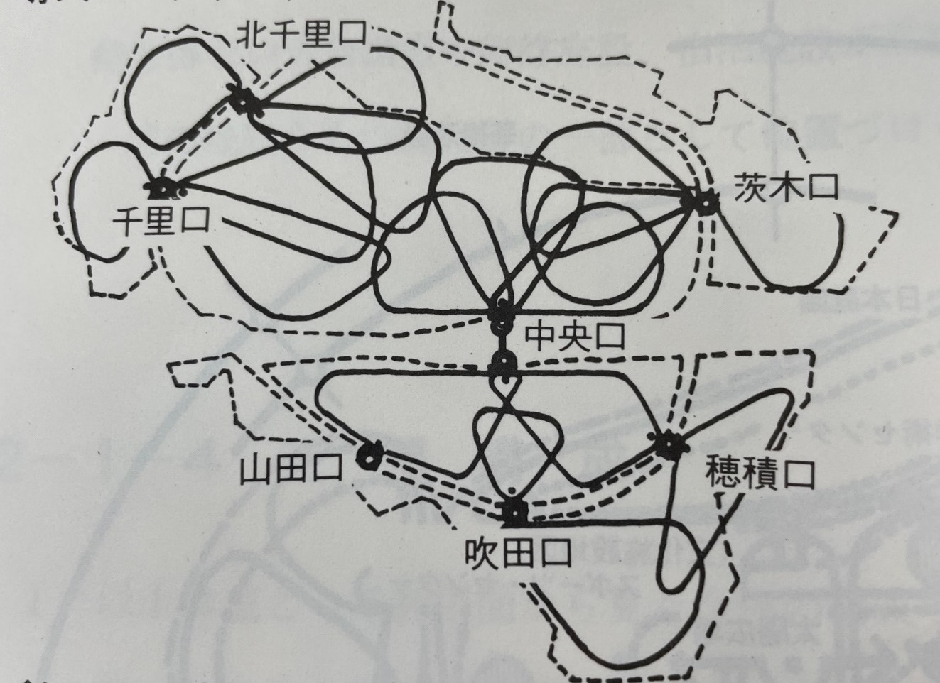
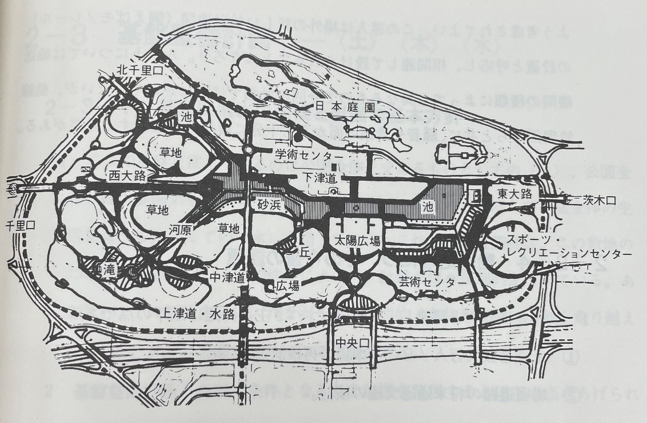
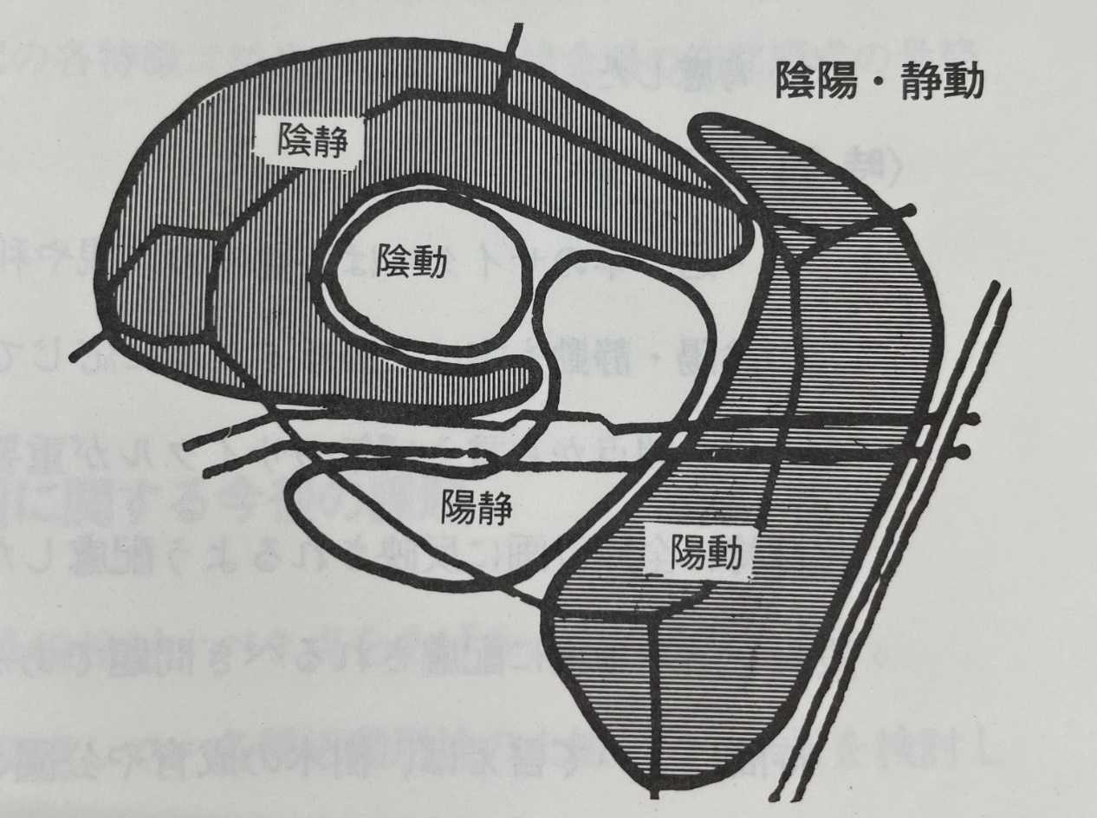
万国博覧会記念公園基本計画報告書 基本計画
導入口・テリトリー
自然文化園地区内の動線計画
陰陽・静動

Slide 16
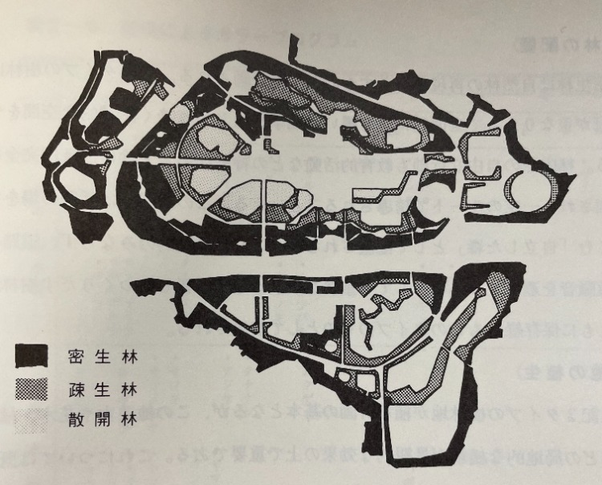
万国博覧会記念公園基本計画報告書 基本計画
植栽計画 ‐樹林のタイプと配置‐
〈樹林タイプ〉
景観面、利用面の特性から、次の３つの基本タイプに分けて考える。
①散開林 ②疎性林 ③密生林
〈散開林の配置〉
芝生を主体として、それに修景と緑陰を兼ねる樹林が加えられたもので、見通しがよくもっとも開放的な景観を楽しめ、行動の自由度が最大限に保証される空間を提供する。ムク、エノキ、クス、カシ、シイ等。
〈疎性林の配置〉
比較的日光がよく透過し、林内の見通しもよいが芝生の成育は難しい。従って活動的な場としてよりも閑静な休息の場として利用される。また、鳥類誘致林をつくるとか、灌木の群植による演出上のスポットを構成する。クヌギ、アベマキ、コナラ、ナラガシワ等。
〈密生林の配置〉
自然林の再現を目ざすものとして計画される。このタイプの樹林は樹冠が重なりあって全面的に空を覆い、四季を通じて薄暗く閉鎖的な空間をつくる。この公園では活動の場を包みこむ「自立した森」として配置される。
シイ、カシ、クス、シロダモ、ツバキ等。
公園全体を密生林－鎮守の森－がとり囲み、内側に疎性林－里山－
及び散開林－芝地－を配置

Slide 17
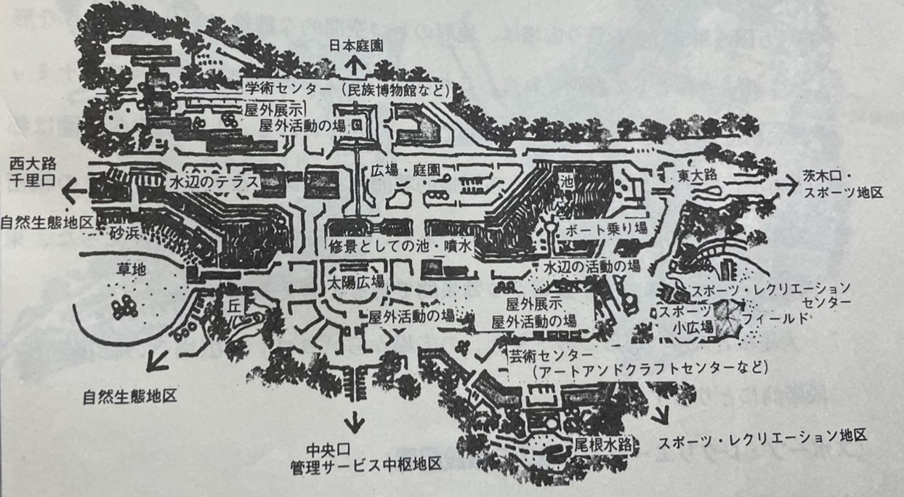
万国博覧会記念公園基本計画報告書 基本計画
主要施設の配置 －文化施設地区の構成－
文化施設地区は池の北側からシンボルゾーン東にかけての約42haの区域であり、この中には学術、芸術、スポーツ・レクリエーション活動の中核となる施設が立地する。
①まわりの自然に対比するものよりもむしろ協調するものであること。
②従って主たるデザイン基調は垂直的なものよりも水平的なものとなるであろう。
③それと関連し、個々に独立するよりは相互に連携し、フレキシブルな敷地利用が可能なこと。
④景観的に強調するようなものの配置は、施設地区全体の基本計画に基づくこと。
⑤以上の点を考慮し、各建物は土地の起伏と密接に結びつくこと。このため、例えば、アンダーグラウンド・アーキテクチャーといったような手法が考慮されるとよい。
■都市的な高密度な空間から緑地的雰囲気の強調、自然との親密な馴染みへ
■南北軸から東西軸へ
■大屋根と太陽の塔から「文化」施設へ
－太陽の広場(仮称)－
お祭り広場の一部を受け継ぎ、これ以東の池のまわりをとり囲むように「太陽の広場」が計画される。これは各センターの共有空間として、すべての活動に参加する人々が交流し、交歓する場所を提供する。各センターの諸施設は、時によってその敷地をこの広場全体に拡大するのである。
万国博開催時のお祭り広場は、地形のもつ空間的な特性に対比するような形で、南北を軸として計画された。これは都市的な高密度な空間を、ダイナミックに構造づけるという意味で効果的であったと思われる。しかし記念公園は都市的なものとしてよりも、むしろ緑地的雰囲気を強調するもの、自然との親密な馴染みをその計画基調とするものである。ここでは地形の特性に従った、東西を軸とした広場の方が適切かつ効果的であると考えられる。
大屋根と太陽の塔は、この「タテ」の広場から「ヨコ」の広場への転換過程で段階的にとりはずされる。

Slide 18
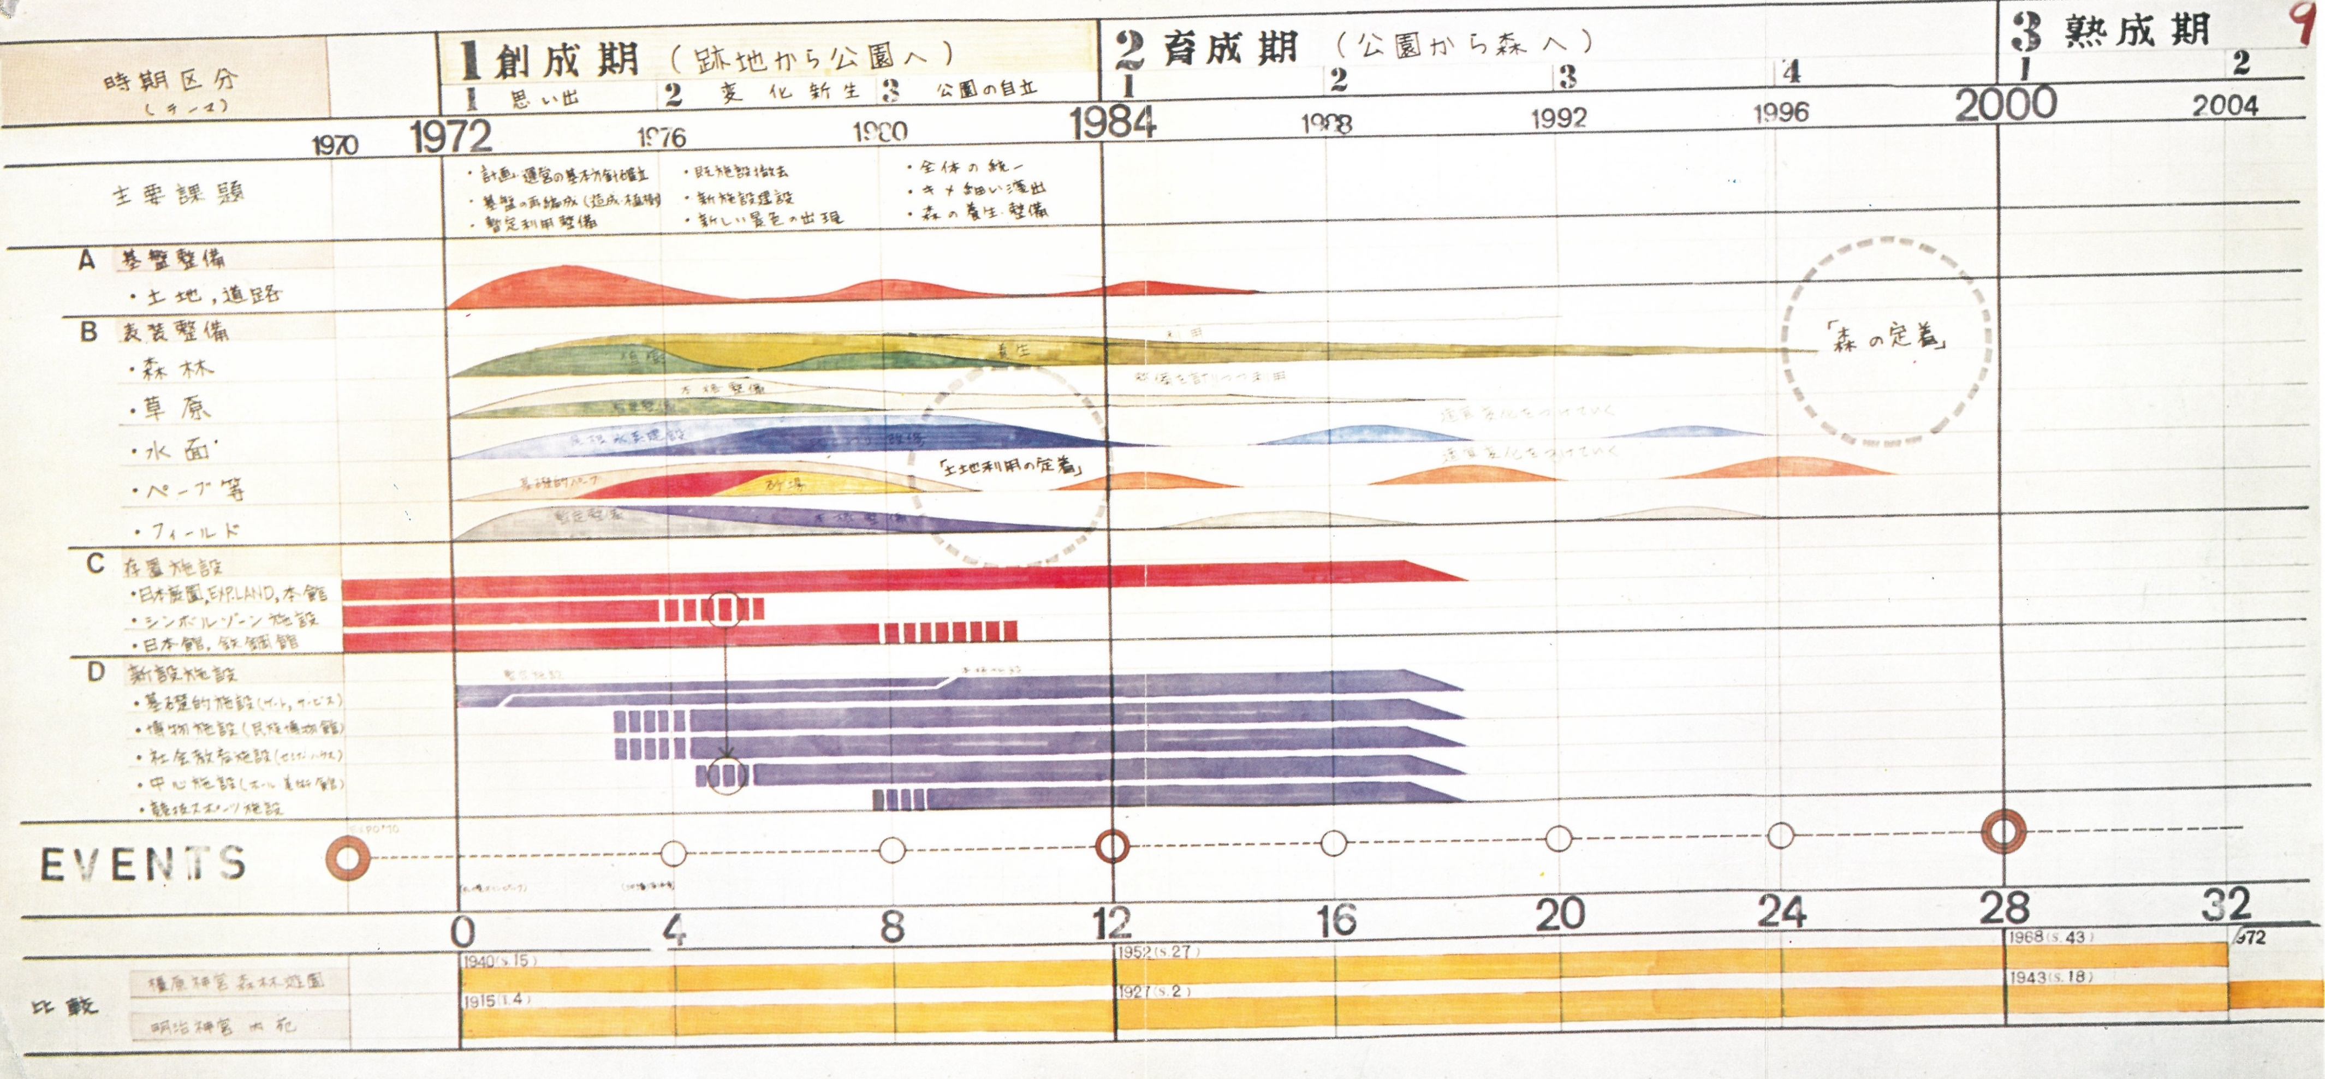
万国博覧会記念公園基本計画報告書 マスター・プログラム図
太陽の塔・大屋根・エキスポタワーは万国博の思い出を伝えるものとして、
新たな公園のイメージが確立するまでの公園のシンボルとなろう
思い出
変化新生
公園の自立
・シンボルゾーン施設
・中心施設(ホール、美術館)

Slide 19
大屋根と太陽の塔の再評価

Slide 20
万国博施設処理委員会
高山英華の提案を受けて、記念協会は1972年に日本万国博覧会記念公園基本計画を策定した。ただし、大屋根と太陽の塔については、「当分の間、公園のシンボルとして存置し、この間に、存廃について検討
する」ものとした。期限が迫り、撤去反対の署名活動が展開される中、記念協会は万国博施設処理委員会を設置、1974年、取扱いについて諮問を行った。
答申概要〔８〕
お祭り広場および大屋根
日本万国博の記念建造物(モニュメント)として、
将来にわたって存置するにふさわしい
日本万国博において、「人類交歓の場」を提供することにより、日本万国博のテーマ「人類の進歩と調和」を実現する施設として輝かしい成果を収めた。
しかし、その構造、特に大屋根の空気袋の耐久性に限りあることは、建設当初から予想されていたところ。また、施工上に問題があることが一部で懸念されている。
今しばらくは現状のまま存置するとしても、
いずれは解体撤去せざるを得ない
太陽の塔
日本万国博の記念建造物として
存置するにふさわしい
太陽の塔は青春の塔および母の塔とともに、お祭り広場と一体となって日本万国博のテーマ展示施設の主要な部分を構成していた。なかでも、太陽の塔は日本万国博を訪れた多数の観客に強烈な印象を与え、あたかも日本万国博のシンボルのように観客から親しみを持たれていた。また、(大屋根と異なり)一部を補修するだけで存置することができる。
万国博記念公園の整備計画に組み
入れ、存置する措置をとることが適当
計画は一部変更されたが、万博記念公園は年間200万人以上が訪れる魅力的な公園に生長しており、実際の土地利用も踏まえた上で、ランドスケープをリ・デザインする。
まず、大屋根と太陽の塔を撤去しようとした意図と、太陽の塔が残された意義を考察する。

Slide 21
テーマ「人類の進歩と調和」の継承と発展

Slide 22
今後の万博記念公園
高山英華は、圧倒的な存在感を放つ、垂直的な大屋根と太陽の塔を撤去し、自然と調和・協調した、水平的なデザインを基調とする「文化」施設への置き換えを提案した。さらに公園の主動線を、南北を貫く幹たるシンボルゾーンとその枝となる動く歩道から、東・西の大路と環状の上・中・下つ道に変え、都市的な南北軸から、緑地的自然的な東西軸への転換を図った。このように高山は、丹下健三と岡本太郎、そして“地域開発としての万博”とは異なる対極的な価値観を持ち込んだが、その背景には、「開発によってその姿を急速に変えつつある(…)自然と人間の新たな関係を確立することが急務の課題」という時代認識があった。
それから約半世紀、緑の復活維持という命題は実現したといえる。しかしながら高山の提案とは異なり、大屋根は撤去されたものの、太陽の塔は残された。これには、存外の深い意味があるのではないだろうか。
大屋根に遮られない、露出された太陽の塔はうつくしい。しかしそれは機械文明に挑戦する人間の表象として、未来都市・大屋根が象徴する「新しい技術」という対極があってこそ、より輝きを増すものではないか。一方で、大屋根が技術上の課題から撤去されたことは、人々の、技術に対する過信を戒めているともいえる。
大阪万博とは、新しい技術と人類交歓が生み出す高次の知恵によって「人類の進歩と調和」を目指すものであり、文明全体を、いま一度「人間」の名において問い返そうとした試みであった。
SDGs達成に向け、人間の活動と自然の緑の環境に互いに調和した共存関係をもたらそう、という高山の夢を受け継ぐべきことは論をまたないが、技術がサステナビリティの文脈において語られるようになったいま、文明を支える『技術』そのものにもっと正面から向かい合うことで、先人たちの思いに耳を傾け、さらにその先に向かう時代が到来したのだろう。これからの万博公園は、未来を持続可能なものとする「緑」と、多様性を包摂する「オープンスペース」を核として、人類交歓の祭壇である「太陽の塔」に、技術の未来を象徴する「思想としての大屋根」を重ね合わせ、いま再び人々の、人間性復活への関心を、より高い次元へ発展させようと試みることで、大阪万博のテーマ継承を明確化し、さらなる未来を目指していくべきではないだろうか。

Slide 23
万博記念公園 ランドスケープデザイン
再定義(案)

Slide 24
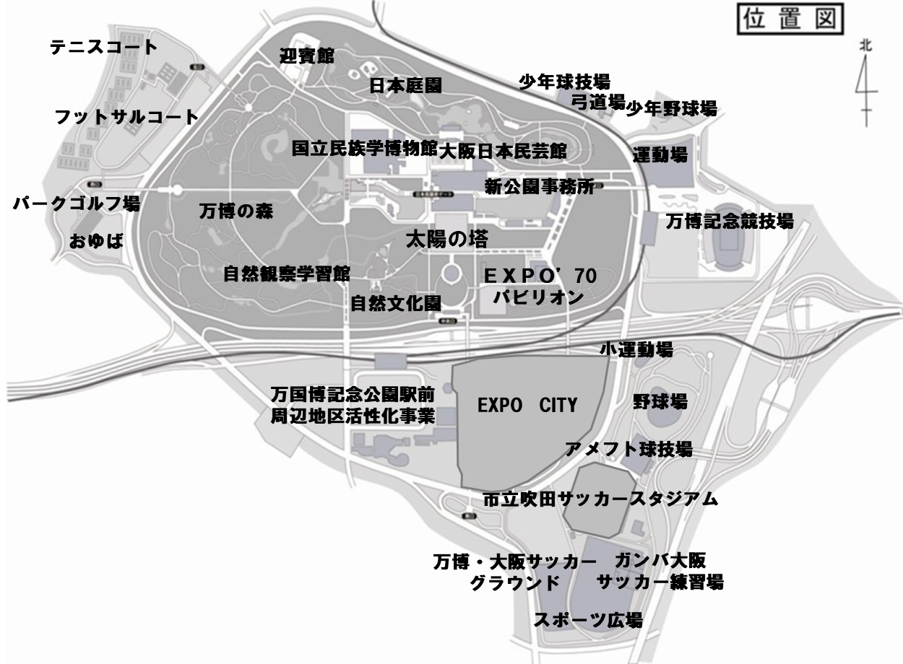
万博記念公園 ランドスケープデザイン再定義(案)
「基本理念」「公園の利用」「計画のイメージ」「空間構成」は概ね踏襲した上で、現在の「公園の内容」、「動線」及び「土地利用区分」に基づき、ランドスケープデザインを再定義する
アカデミックゾーン
レガシーゾーン
レガシーゾーン：太陽の塔やお祭り広場、EXPO’70パビリオン等、大阪万博の遺産を偲ぶことができる場
アカデミックゾーン：オセアニアから始まって東周りで地球を一周でき、さまざまな民族の息吹が伝わる場
ナチュラルゾーン：自然と人間の共生の場、地域住民が提案・参加・享受できる場
スポーツ・レクリエーションゾーン：文化とスポーツが融合した、次世代型のライフスタイルを楽しむ場、インターナショナルな場
アクティブゾーン：芝生広場を中心とする、日常の憩いの場と非日常的なイベントの場
ナチュラルゾーン
アクティブゾーン
スポーツ・
レクリエーションゾーン
公園の一括的利用という観点から各ゾーンは独立せず、施設や環境を共有し、相互に活用される

Slide 25
万博記念公園 ランドスケープデザイン再定義(案)
３つの新たな挑戦(目標)と、それを象徴するエリア
次に、万博公園の新たな挑戦を踏まえ、それに対応するゾーンは次のとおり。
ただし、各ゾーンは明確に区切られるものではなく、相互に重なりあい、空間的には連続するものであり、
実際の取組みは、具体的な内容に応じて、園内の適切な場所で展開される。
Ⅰ人間性の尊重を通して、「調和をめざす進歩の精神」とつながる公園
①万博公園全域
検討例)DXの活用等による、わがままを受け入れるストレスフルなシステムの構築
来園してもしなくてもつながる、国際的な人類交歓の場づくり(メタバース等) など
Ⅱレガシーと万博の森が象徴する、「持続可能な未来」とつながる公園
②ナチュラルゾーン
検討例) 子どもたちを主役とした、SDGs達成に向けたSTEAM教育の実践
子どもたちから高齢者までの、全人格的な健康(ウェルビーイング)づくり
地域の暮らしとともにある里山づくり など
Ⅲ 「最先端の文化・スポーツの拠点」として、国内外の人や施設とつながる公園
③レガシーゾーン、スポーツ・レクリエーションゾーン、ナチュラルゾーン
検討例)万博記念公園駅前周辺地区活性化事業の推進(最先端アリーナを中核としたスマートシティ)
パビリオンフェスティバル(メディアアートや現代アート、仮設パビリオン等によるアートフェス)
大阪・関西万博との連携(いわゆるサテライト会場) など

Slide 26
脚注 メイリオ体の文章は、特に断りのない限り「日本万国博覧会公式記録」によっている。また省略した箇所は(…)で示した。
〔１〕テーマ委員会 委員長 茅 誠司(前東京大学学長) 副委員長 桑原武夫(京都大学教授) 赤堀四郎(大阪大学学長) 井深 大(ソニー〈株〉社長) 大原総一郎(倉敷レイヨン〈株〉社長) 大仏次郎(作家) 大来佐武郎(日本経済研究センター理事長) 貝塚茂樹(京都大学教授) 駒村資正(日本貿易振興会理事長) 曽野綾子(作家) 丹下健三(東京大学教授) 東畑精一(アジア経済研究所長) 豊田雅孝(参議院議員) 松方三郎(〈社〉共同通信社顧問) 松本重治(国際文化会館理事長) 村山リウ(評論家) 湯川秀樹(京都大学教授) 武者小路実篤(作家)
〔２〕会場計画委員会 委員長 飯沼一省(日本都市計画協会会長) 副委員長 高山英華(日本建築学会会長、東京大学教授) 石原藤次郎(防災研究所長、京都大学教授) 委員 〇西山卯三(京都大学教授) 〇丹下健三(東京大学教授) 坂倉準三（日本建築家協会会長、坂倉準三建築事務所長） 竹腰健造（全国建築審査会会長、双星社竹腰建築事務所長） 棚橋 諒（京都大学教授） 東畑謙三（日本建築協会会長、京都大学・大阪大学講師） 村野藤吾（日本芸術院会員、村野建築事務所長） 佐藤昌（日本造園学会会長、東京農業大学教授） 関口太郎（京都大学名誉教授） 米谷栄二（京都大学教授） 松井達夫（交通基本問題調査会委員、早稲田大学教授） 岡部三郎（土木学会会長）
（注＝○印は「会場基本計画」原案作成者）
〔３〕日本万国博覧会公式ガイド
〔４〕万国博覧会跡地利用懇談会答申(1970/12)
万国博覧会跡地利用懇談会 学者：石原藤次郎(京都大学教授) 梅棹忠夫(同) 茅 誠司(東京大学名誉教授) 高山英華(東京大学教授) 丹下健三(同)、文化人：井上 靖(作家) 岡本太郎(画家、彫刻家) 塩月弥栄子(茶道家) 曽野綾子(作家) 平塚益徳(国立教育研究所所長)、財界：芦原義重（関西経済連合会会長） 宇佐美 洵（前日本銀行総裁） 栗本順三（大阪市総合計画審議会会長） 藤井丙午（経済同友会副代表幹事） 堀越禎三（経済団体連合会副会長）、言論界：枝松茂之（毎日新聞社論説为幹） 江幡 清（朝日新聞社論説主幹） 白神 勤（読売新聞社論説委員長） 高橋信三（日本民間放送連盟理事） 平野宗義（ＮＨＫ報道局長） 三雲四郎（サンケイ新聞社論説主幹）、官界：新居善太郎（道路審議会会長、地方負政審議会会長、日本公園緑地協会会長） 石原周夫（日本開発銀行総裁） 熊谷典文（通商産業省顧問） 鈴木俊一（協会事務総長）
〔５〕万国博施設利用小委員会報告(1971/2)
万国博施設利用小委員会 委員長 茅 誠司（東京大学名誉教授） 芦原義重（関西経済連合会会長） 熊谷典文（通商産業省顧問） 鈴木俊一（協会事務総長） 高山英華（東京大学教授） なおアドバイザーとして、丹下健三（東京大学教授）、岡本太郎（画家、彫刻家）が参加
〔６〕第７回万国博覧会跡地利用懇談会議事録 大蔵省大臣官房岩瀬審議官室
〔７〕万国博覧会記念公園基本計画報告書 日本万国博覧会記念協会 高山英華＋都市計画設計研究所
〔８〕万国博施設処理委員会答申(1975/3)
万国博施設処理委員会 委員長 茅 誠司(日本万国博覧会記念協会評議員) 天谷 直弘(通商産業省通商産業審議官 梅棹 忠夫(国立民族学博物館長)
榎原 一夫(吹田市長) 大島 靖(大阪市長) 黒田 了一(大阪府知事) 鈴木 俊一(日本万国博覧会記念協会評議員) 高山 英華(日本万国博覧会記念協会評議員) 吉瀬 維哉(大蔵省理財局長) 吉田 泰夫(建設省都市局長)

